Slide 1
LINQ to Objects

Slide 2
LINQ
Language-Integrated Query (LINQ) - это название набора технологий, основанных на интеграции возможностей запросов непосредственно в язык C #.

Slide 3
LINQ
LINQ to Objects: применяется для работы с массивами и коллекциями
LINQ to Entities: используется при обращении к базам данных через технологию Entity Framework
LINQ to Sql: технология доступа к данным в MS SQL Server
LINQ to XML: применяется при работе с файлами XML
LINQ to DataSet: применяется при работе с объектом DataSet
Parallel LINQ (PLINQ): используется для выполнения параллельных запросов

Slide 4
LINQ
Запрос представляет собой набор инструкций , который описывает то, какие данные должны быть получены из источника данных (или источников) , а также какой вид и каккую организацию возвращаемые данные должны иметь.

Slide 5
LINQ
Приложение всегда видит исходные данные как коллекцию IEnumerable <T> или IQueryable <T> .

Slide 6
LINQ (типы запросов)
Получение подмножества элементов, чтобы создать новую последовательность без изменения отдельных элементов, с возможностью сортировки или группировки возвращенной последовательность различными способами
Получение последовательности элементов, как в предыдущем примере, но с преобразованием их в объект нового типа.
Получение одноэлементного значения исходных данных (количество элементов, соответствующих определенному условию, количество элементов, соответствующих определенному условию, элемент с наибольшим или наименьшим значением)

Slide 7
LINQ
Запросы LINQ можно выполнить:
с помощью выражений запросов
с помощью расширяющих методов

Slide 8
LINQ to Objects
выражения запросов

Slide 9
Выражения запросов
Выражение запроса должно начинаться с оператора from и заканчиваться оператором select или group.
Между первым оператором from и последним оператором select или group оно может содержать один или несколько необязательных операторов:
where, orderby, join, let
и даже дополнительные операторы from.

Slide 10
Выражения запросов
from, in Используется для определения основы любого выражения LINQ, позволяющей извлечь подмножество данных из нужного контейнера
where Используется для определения ограничений о том, т.е. какие элементы должны извлекаться из контейнера
select Используется для выбора последовательности из контейнера

Slide 11
Выражения запросов
join, on, equals, into Выполняет соединения на основе указанного ключа.
orderby, ascending, descending Позволяет упорядочить результирующий набор в порядке возрастания или убывания
group, by Порождает подмножество с данными, сгруппированными по указанному значению

Slide 12
Выражения запросов
int[] numbers = { 10, 20, 30, 40, 1, 2, 3, 8 };
var subset = from i in numbers
where i < 10
select i;
foreach (var i in subset)
Console.WriteLine($"Item: {i} ");

Slide 13
Выражения запросов
Запросы LINQ не выполняются до тех пор, пока не будет начата итерация по последовательности.
Это называется отложенным выполнением.
Преимущество такого подхода заключается в возможности применения одного и того же запроса LINQ многократно к одному и тому же контейнеру, с полной гарантией получения самых актуальных результатов.

Slide 14
Выражения запросов
Чтобы выполнить выражение LINQ немедленно, за пределами логики итерации foreach, можно вызвать любое количество расширяющих методов, определенных типом Enumerable, таких как
ToArry<T>, ToDictionary<TSource,TKey>() и ToList<T>().
Все эти методы заставляют запрос LINQ выполняться в момент их вызова, чтобы получить снимок данных. После этого полученным снимком можно манипулировать независимо

Slide 15
Выражения запросов
int[] numbers = { 10, 20, 30, 40, 1, 2, 3, 8 };
var subset = from i in numbers
where i < 10
select i;
numbers[1] = 5;
foreach (var i in subset)
Console.WriteLine($"Item: {i} ");

Slide 16
Выражения запросов
public class Book
{
#region Свойства
public int Id { get; set; }
public string Name { get; set; }
public int Pages { get; set; }
#endregion
}

Slide 17
Выражения запросов
var filteredBooks = from b in books
where b.Pages >= 100
select new { Name = b.Name,
TotalPages = b.Pages };
foreach(var b in filteredBooks)
Console.WriteLine($"{b.Name}: {b.TotalPages}");

Slide 18
Выражения запросов
var filteredBooks =
from b in books
where b.Name
.StartsWith("а",true,CultureInfo.InvariantCulture)
&& b.Pages<10
select new { Name = b.Name, TotalPages = b.Pages };

Slide 19
Выражения запросов
void SetupBooks()
{
books.AddRange(new Book[]
{
new Book{Id=1, Author="Author1", Name="Name1", Pages=5},
new Book{Id=1, Author="Author1", Name="Name2", Pages=11},
new Book{Id=1, Author="Author1", Name="Name3", Pages=22},
new Book{Id=1, Author="Author2", Name="Name4", Pages=12},
new Book{Id=1, Author="Author2", Name="Name5", Pages=6},
new Book{Id=1, Author="Author2", Name="Name6", Pages=23},
new Book{Id=1, Author="Author2", Name="Name7", Pages=5},
new Book{Id=1, Author="Author3", Name="Name8", Pages=34}
});
}

Slide 20
Выражения запросов
var filteredBooks = from b in books
where b.Pages > 10
group b by b.Author into g
orderby g.Key
select g;
foreach (var b in filteredBooks)
{
Console.WriteLine(b.Key);
foreach(var book in b)
Console.WriteLine($"--- {book.Name}");
}

Slide 21
Выражения запросов
var filteredBooksCount = (from b in books
where b.Pages > 10
select b).Count();

Slide 22
LINQ to Objects
Расширяющие методы

Slide 23
Расширяющие методы
Кроме стандартного синтаксиса from .. in .. select для создания запроса LINQ мы можем применять специальные методы расширения, которые определены для интерфейса IEnumerable.
Как правило, эти методы реализуют ту же функциональность, что и операторы LINQ

Slide 24
Расширяющие методы
Select: определяет проекцию выбранных значений
Where: определяет фильтр выборки
OrderBy: упорядочивает элементы по возрастанию
OrderByDescending: упорядочивает элементы по убыванию
ThenBy: задает дополнительные критерии для упорядочивания элементов возрастанию
ThenByDescending: задает дополнительные критерии для упорядочивания элементов по убыванию
Join: соединяет две коллекции по определенному признаку
GroupBy: группирует элементы по ключу

Slide 25
ToLookup: группирует элементы по ключу, при этом все элементы добавляются в словарь
GroupJoin: выполняет одновременно соединение коллекций и группировку элементов по ключу
Reverse: располагает элементы в обратном порядке
All: определяет, все ли элементы коллекции удовлятворяют определенному условию
Any: определяет, удовлетворяет хотя бы один элемент коллекции определенному условию
Contains: определяет, содержит ли коллекция определенный элемент
Distinct: удаляет дублирующиеся элементы из коллекции
Except: возвращает разность двух коллекцию, то есть те элементы, которые создаются только в одной коллекции

Slide 26
Union: объединяет две однородные коллекции
Intersect: возвращает пересечение двух коллекций, то есть те элементы, которые встречаются в обоих коллекциях
Count: подсчитывает количество элементов коллекции, которые удовлетворяют определенному условию
Sum: подсчитывает сумму числовых значений в коллекции
Average: подсчитывает cреднее значение числовых значений в коллекции
Min: находит минимальное значение
Max: находит максимальное значение
Take: выбирает определенное количество элементов

Slide 27
Skip: пропускает определенное количество элементов
TakeWhile: возвращает цепочку элементов последовательности, до тех пор, пока условие истинно
SkipWhile: пропускает элементы в последовательности, пока они удовлетворяют заданному условию, и затем возвращает оставшиеся элементы
Concat: объединяет две коллекции
Zip: объединяет две коллекции в соответствии с определенным условием
First: выбирает первый элемент коллекции
FirstOrDefault: выбирает первый элемент коллекции или возвращает значение по умолчанию

Slide 28
Single: выбирает единственный элемент коллекции, если коллекция содердит больше или меньше одного элемента, то генерируется исключение
SingleOrDefault: выбирает первый элемент коллекции или возвращает значение по умолчанию
ElementAt: выбирает элемент последовательности по определенному индексу
ElementAtOrDefault: выбирает элемент коллекции по определенному индексу или возвращает значение по умолчанию, если индекс вне допустимого диапазона
Last: выбирает последний элемент коллекции
LastOrDefault: выбирает последний элемент коллекции или возвращает значение по умолчанию

Slide 29
Расширяющие методы
var filteredBooks = from b in books
where b.Pages > 10
select b;
var filteredByMethod = books
.Where(b => b.Pages > 10);

Slide 30
Расширяющие методы
var filteredByMethod = books
.Where(b => b.Pages > 10)
.GroupBy(b=>b.Author);

Slide 31
Расширяющие методы
foreach (var group in filteredByMethod)
{
Console.WriteLine($"{group.Key}");
foreach(var book in group)
Console.WriteLine($"--- {book.Name}");
}

Slide 32
Расширяющие методы
var filteredByMethod = books
.Where(b => b.Pages > 10)
.Select(b=> (b.Name, b.Pages));
foreach(var book in filteredByMethod)
{
Console.WriteLine($"{book.Name}: {book.Pages}");
}

Slide 33
Расширяющие методы
var itemsPerPage = 3;
var pageNo = 2;
int[] numbers = { 1,2,3,4,5,6,7,8,9,10 };
var pageData = numbers
.Skip((pageNo - 1) * itemsPerPage)
.Take(itemsPerPage);
foreach(var item in pageData)
Console.Write($"{item} --- ");
Console.WriteLine();

Slide 34
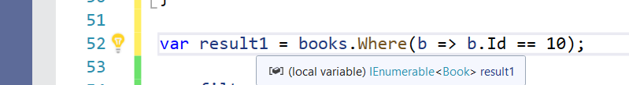
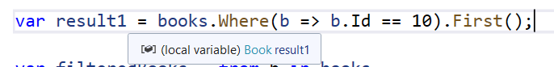
Расширяющие методы

Slide 35
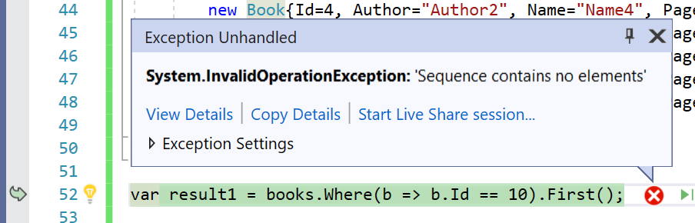
Расширяющие методы

Slide 36
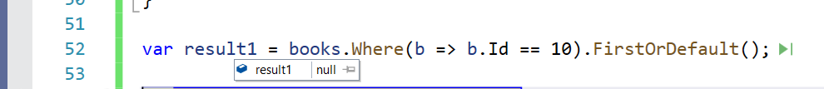
Расширяющие методы

Slide 37
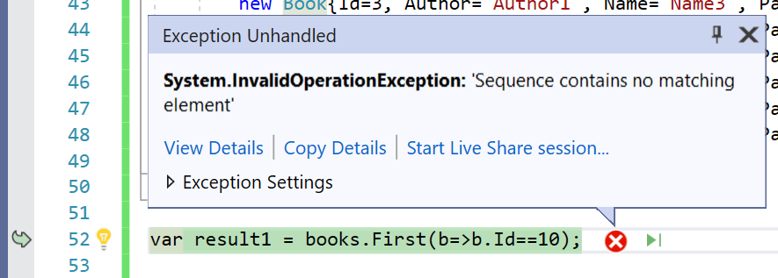
Расширяющие методы

Slide 38
Расширяющие методы
var sum1 = books.Aggregate(0, (a, book) => a + book.Pages);
var sum2 = books.Sum(b => b.Pages);
books.ForEach(b => b.Pages=b.Pages*2);

